Slide 1

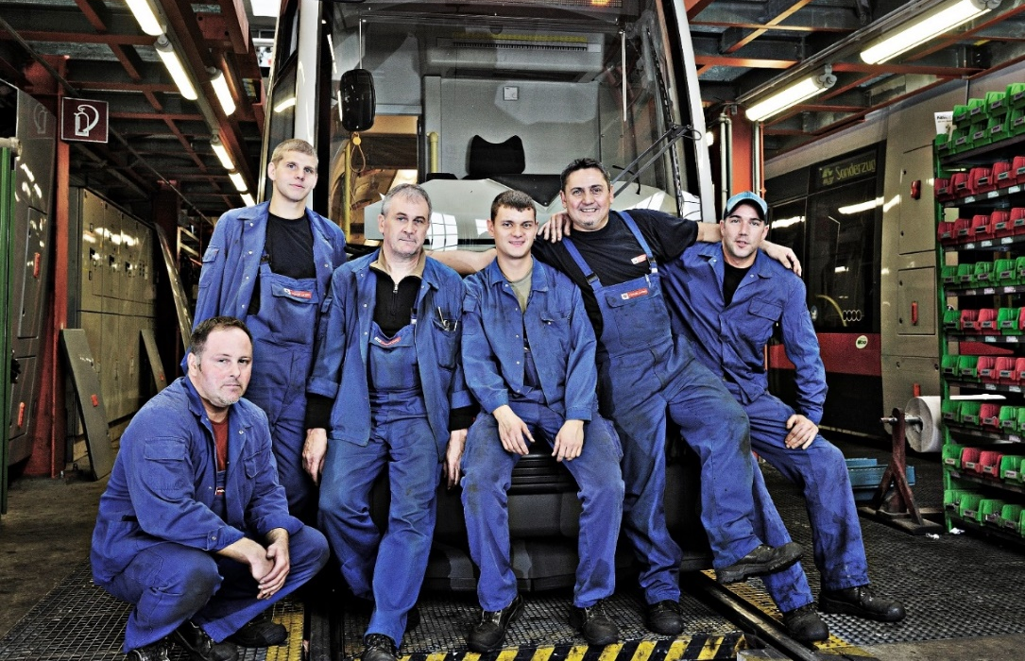


Projektbeispiel Fabrikplanung
Werkstrukturplanung neue Hauptwerkstätte
Ausgangssituation
Die Wiener Linien zählen zu den größten Nahverkehrsunternehmen in Europa. In der Hauptwerkstätte passte die bestehende Hallenstruktur nicht mehr zu den neuen Fahrzeugen. Das Werk war zudem von fehlenden gewerberechtlichen Genehmigungen und zergliederten Flächen geprägt. Lange Wege und kreuzende Materialflüsse waren die Folge. Verbesserungspotenzial gab es somit in der Erhöhung von Produktivität, Verkürzung der Durchlaufzeiten und Steigerung der Mitarbeiter-Motivation.
Inhalte
Das Projektteam von T&O hat im Detail folgende Maßnahmen umgesetzt:
Ausarbeiten einer detaillierten Leistungsplanung der nächsten 15 Jahre
Gestalten von Universal-Fahrzeug-Arbeitsständen (Komplettbearbeitung)
Erarbeiten eines Materialversorgungs-, Lagerlogistik- und Bürokonzepts
Erstellen eines detaillierten Werkstrukturplans inklusive Umsetzungsplanung und Investitionsermittlung
Aufbereiten der Ergebnisse und Begleiten der Entscheidungen auf allen Ebenen
© Wiener Linien
Erfolge
Produktivitätspotenzial
+27%
Investitionsvolumen
74 Mio. Euro
Fabrik- und Büroplanung / Transport

